Slide 1
ZOOM 다운로드 및 면접 대기 방법 (메뉴얼)
-단국대학교 경영대학원 글로벌e-SCM학과-

Slide 2
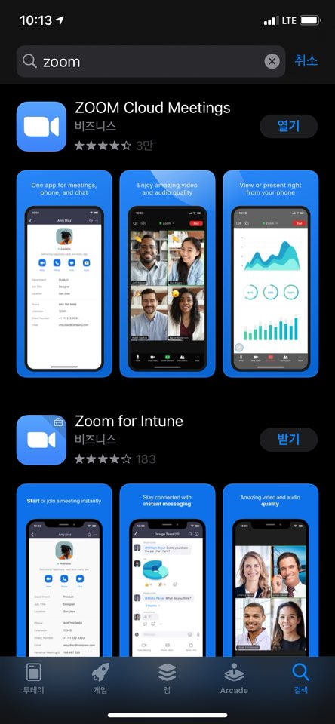
①
②
다운로드
안드로이드 – Play 스토어 / 아이폰(IOS) – App store에서 ‘zoom’ 검색
검색 후 ‘ZOOM Cloud Meetings’ 다운로드

Slide 3
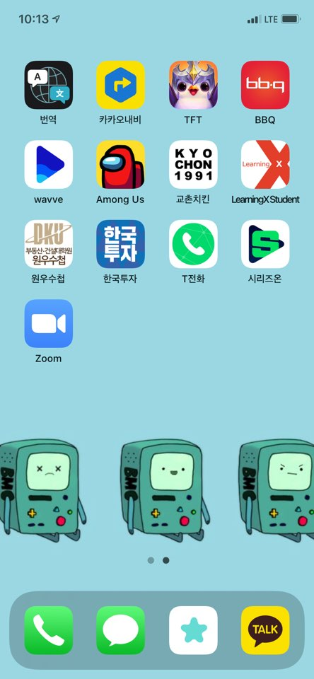
③
3. 홈 화면에 ‘ZOOM’이 설치되었는지 확인

Slide 4
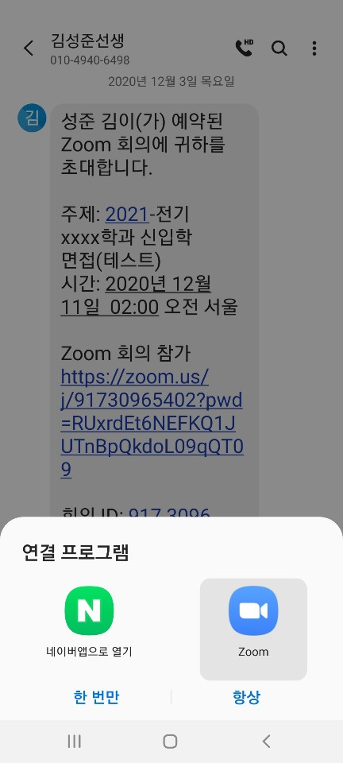
4. 경영대학원 글로벌e-SCM학과에서 받은 문자에서 ‘URL 링크’ 클릭
5. 연결 프로그램으로 ‘ZOOM’ 클릭
6. ‘한 번만‘ 버튼 클릭
④
⑤
⑥

Slide 5
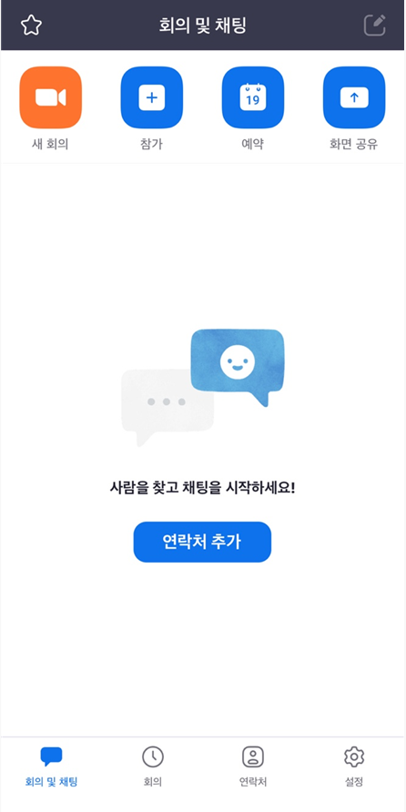
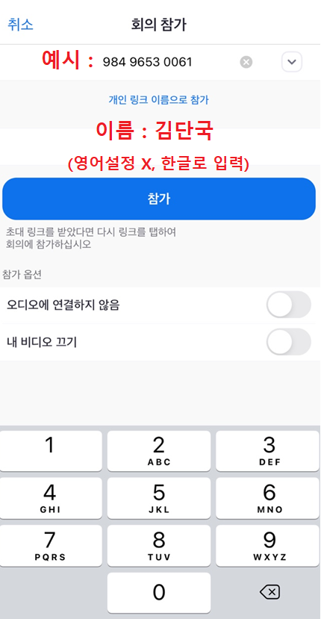
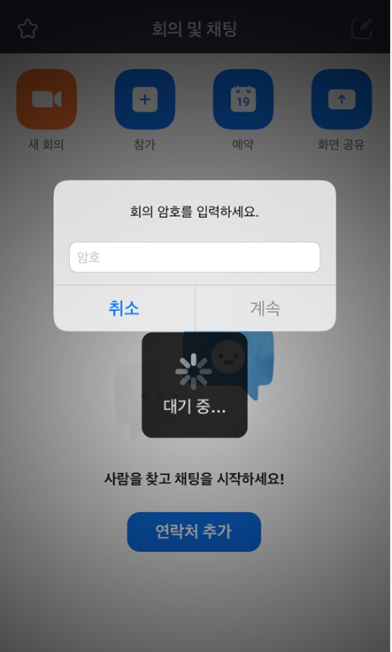
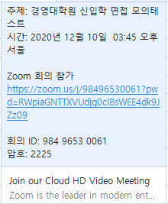
예외, 아이폰의 경우
3. 문자내용 중 회의ID 입력
4. 한글이름 입력
아이폰의 경우
문자를 받은 후 링크가 연결 안될시, ZOOM 어플
5. 문자내용 중 암호 입력
2. 줌 어플 들어가서
‘참가’ 버튼 클릭
1. 위 링크를 눌러도
연결이 안되는 경우

Slide 6
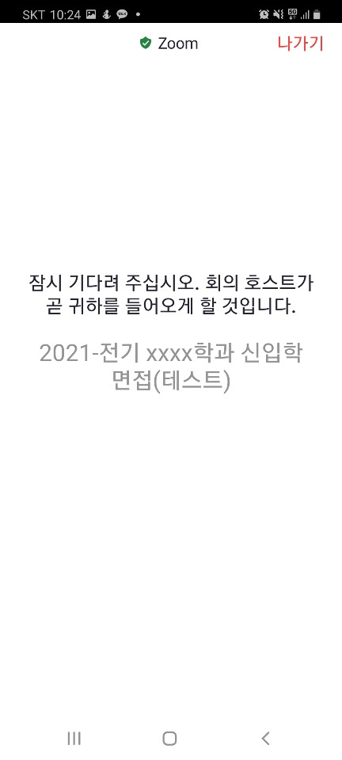
7. 좌측 화면 상태가 되면
‘대기실’에 입장 된 상태입니다.
면접 시간이 되면 진행위원이 수락하여 면접이 진행됩니다.
본인 면접 시간 5분 전까지 입장 후,
나가지 마시고 이 상태를 유지해 주세요.
★이름 설정 반드시 확인: 실명으로
(ex. 김단국)★

Slide 7
<유의사항>
1. 화상면접의 경우 카메라·마이크가 정상 작동되어야 하오니,
되도록이면 휴대폰으로 접속해주시기를 권고 드립니다.
(노트북 등을 이용하시는 경우에도 카메라, 마이크 작동을 미리 확인하시기 바랍니다.)
2. 면접의 경우, 신분 확인 후 ZOOM 화상면접이 진행됩니다.
면접이 끝나면 화면 우측상단의 종료버튼을 눌러주시면 됩니다. (지체시 진행위원이 대기실로 보냄)
3. 세부적인 사항은 기기별[안드로이드(갤럭시·LG), 아이폰(IOS)] 상이할 수 있으니
면접 전에 미리 확인해 주세요.
4. 위와 같은 방법으로 접속이 되지 않을 경우 아래 번호로 연락바랍니다.
* 경영대학원 글로벌e-SCM학과
Tel : 031)8005-2225

